Slide 1
Экскурсия на Кондитерский комбинат «Кубань»
г. Тимашевск

Slide 2
Кондитерский комбинат «Кубань»

Slide 3
Экскурсия на комбинат
26 ноября 2015 года учащиеся 9-8 классов посетили кондитерскую фабрику «Кубань».
В экскурсии приняло участие 30 человек.
Ребятам показали фильм о истории фабрики, затем рассказали о производстве.
Ребята посетили цех мучных изделий, цех вафельных и шоколадных изделий.

Slide 4
Подготовка к экскурсии в цех

Slide 5
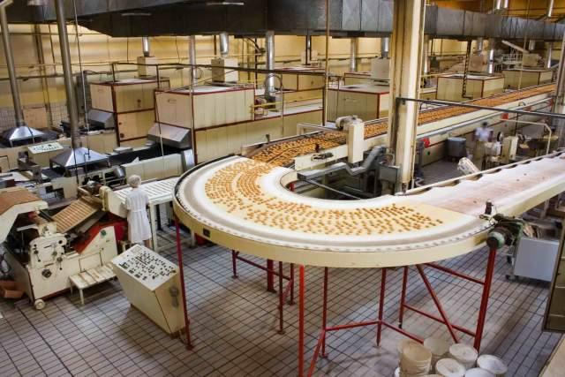
Цех шоколадных и мучных изделий

Slide 6
Идём по цеху мучных изделий

Slide 7
После экскурсии снимаем белые халаты. В этом зале показывали фильм о комбинате.

Slide 8
Фото на память

Slide 9
Нам подарили каталог с продукцией и книгу о городе

